Slide 1

1. Mitä tiedonkäsittely on?

Slide 2
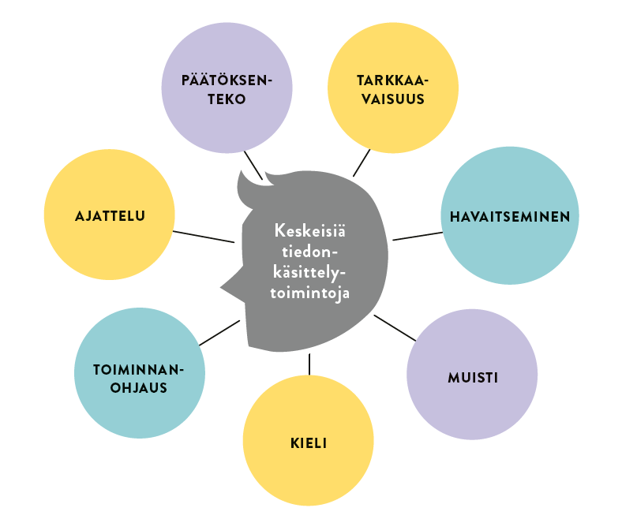
Kognitiivinen toiminta
Tiedonkäsittely (kognitiivinen toiminta): mielen toimintaa, joka mahdollistaa
tiedon vastaanottamisen, valikoimisen, tallentamisen ja käsittelyn sekä tiedon käyttämisen oman ajattelun ja toiminnan ohjaamiseen sekä päämäärien toteuttamiseen
Keskeisiä tiedonkäsittelytoimintoja:
tarkkaavaisuus, havaitseminen, muisti, kieli, toiminnanohjaus, ajattelu ja päätöksenteko
käytetään myös käsitettä kognitiivinen toiminto

Slide 3

Tarkkaavaisuus, havaitseminen, muisti ja toiminnanohjaus
Tarkkaavaisuus: ihminen poimii valtavasta ärsyketulvasta juuri sen hetkisen toimintansa kannalta tärkeän tiedon käsiteltäväksi
Havaitseminen: muodostetaan tietoinen käsitys jostakin asiasta aistien avulla ja annetaan sille merkitys
Muisti: tallennetaan, säilötään ja käsitellään tietoa
Toiminnanohjaus: kaikki oman toiminnan ohjaamisen, suunnittelun ja korjaamisen kannalta olennaiset taidot

Slide 4

Kieli, ajattelu ja päätöksenteko
Kieli: symbolijärjestelmä, jonka avulla ihminen jäsentää mielensisäistä kokemusmaailmaansa ja kommunikoi toisten kanssa
Ajattelu: monimutkaista kognitiivista toimintaa, jossa käsitellään havainto- ja muistitietoa
Päätöksenteko: tiedonkäsittelytoimintaa, jossa valitaan jokin toiminta, asia tai uskomus useiden vaihtoehtojen joukosta
ajattelun muoto

Slide 5

skeema
Skeema (sisäinen malli): muistiin tallentunut tietorakenne tai toimintamalli; tosimaailmasta tehty pelkistys
perustuvat kokemuksiin
muodostuvat automaattisesti
helpottavat ja nopeuttavat tiedonkäsittelyä → toiminnalle välttämättömiä
toisaalta rajoittavat ajattelua, esim. stereotypiat ja ensivaikutelmat
Skripti: toiminnallinen, jotakin tapahtuma­sarjaa koskeva skeema
sisältää tietoa toiminnan vaiheista ja järjestyksestä
auttaa ennakoimaan tilanteita ja toimimaan niissä
[Kuva tähän]

Slide 6

Tietoinen ja ei-tietoinen tiedonkäsittely
Tietoinen tiedonkäsittely: kyky havainnoida tahdonalaisesti ympäristöään sekä ohjata omaa tarkkaavai­suutta ja toimintaa (hidasta)
Ei-tietoinen tiedonkäsittely: toimintaa, jota ei käsitellä tietoisella tasolla
esim. usein skeemojen muodostuminen ja niiden hyödyntäminen tiedonkäsittelyssä
esim. rutiininomaiset ja automaattiseksi muut­tuneet tiedonkäsittelytoiminnot

Slide 7

Kaksoisprosessointi
Kaksoisprosessointiteoriat: teoriat, joiden mukaan ihminen prosessoi tietoa nopean ja hitaan ajattelun avulla
Nopea ajattelu: intuitiivista, automaattista, perustuu ei-tietoiseen tiedonkäsittelyyn, lajinkehityksellisesti vanhaa
Hidas ajattelu: analyyttista, loogista, rationaalista, perustuu tietoiseen tiedonkäsittelyyn, lajinkehityksellisesti uutta

Slide 8
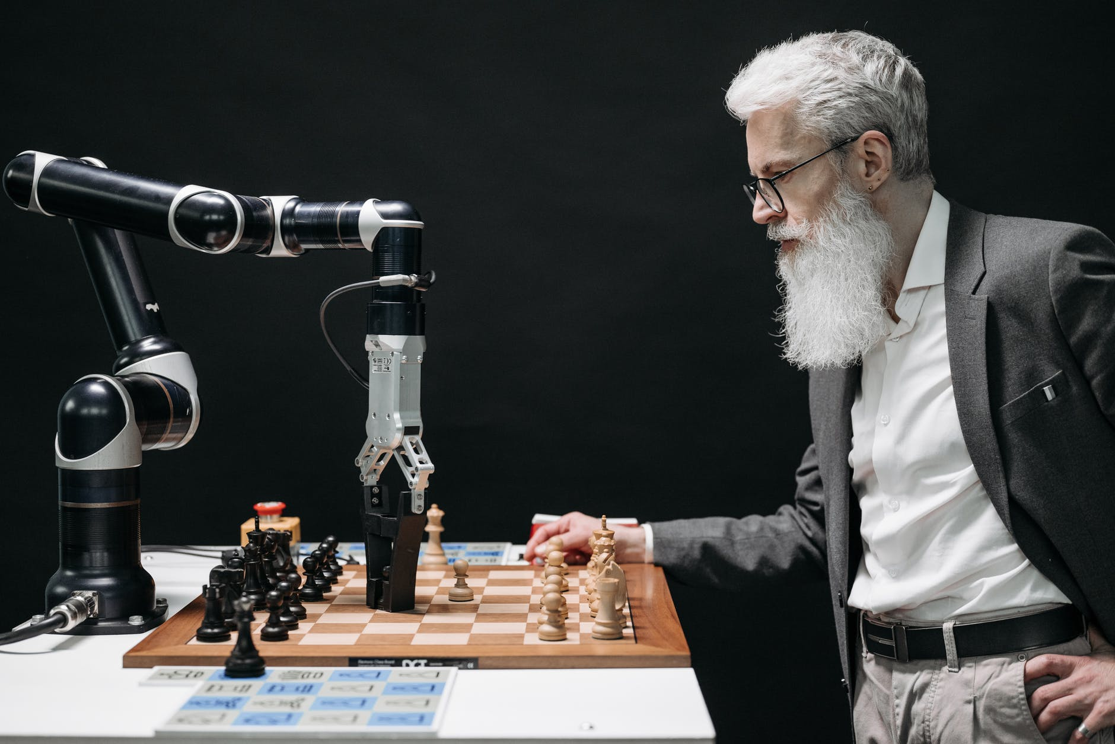
Kognitiivinen psykologia
Tutkitaan mielen toimintaa ja ihmisen käyttäytymistä erilaisissa tiedonkäsittelyä vaativissa tehtävissä → pyritään ymmärtämään ihmisen tiedonkäsittelyä
Ns. kognitiivinen vallankumous 1950-60-luvulla
taustalla mm. turhautuminen behaviorismiin
[Kuva tähän]

Slide 9
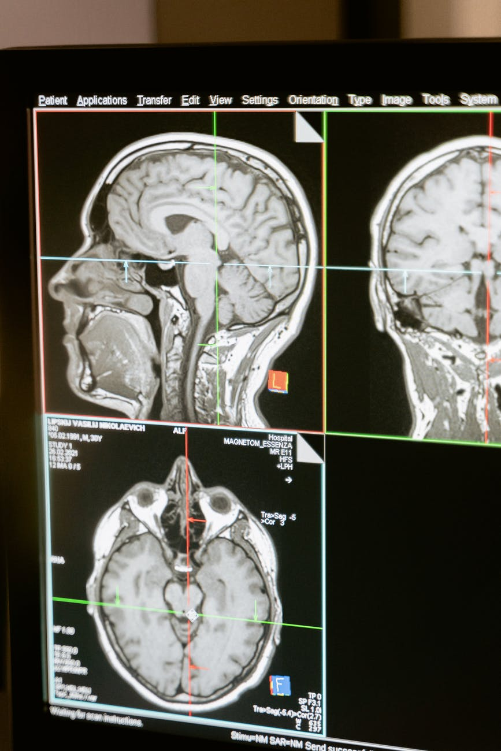
Kognitiivinen neurotiede
selvittää erilaisten aivotutkimusmenetelmien avulla aivojen tiedonkäsittelyä ja kognitiivisten toimintojen hermostollista perustaa
Syntyi aivotutkimusmenetelmien kehityksen myötä
mahdollisuus mielen ilmiöihin liittyvien aivotoimintojen mittaamiseen ja kuvantamiseen
Yhdistetään esim. kognitiivisen psykologian, neuropsykologian ja biologian tuottamaa tietoa ihmisen tiedonkäsittelystä
[Kuva tähän]

Slide 10
Tiedonkäsittelyn tutkiminen
Mielensisäiset toiminnot eivät ole suoraan havaittavissa tai mitattavissa
kehitetty monia keinoja kerätä tietoa ihmismielen toiminnasta
Kokeellinen tutkimus: tutkimusote, jonka avulla pyritään selvittämään syy-seuraussuhteita
Ei-kokeellinen tutkimus: selvitetään eri ilmiöiden välisiä yhteyksiä tai kuvaillaan tutkittavaa ilmiötä seikkaperäisesti
Tapaustutkimus: tarkastellaan yksilöitä, ryhmiä tai organisaatioita niiden todellisessa ympäristössä
voivat olla kokeellista tai ei-kokeellista tutkimusta

